Slide 1

Von Amelie und Jana

Slide 2

Agenda
Was Ist IMAP?
Wie Funktioniert IMAP?
Vorteile | Nachteile
IMAP Im Vergleich Zu POP3
2 / 8
Notes:
Wir gehen heute auf vier Punkte ein:
Zuerst klären wir, was IMAP überhaupt ist. Danach schauen wir uns an, wie IMAP genau funktioniert.
Anschließend sprechen wir über die Vor- und Nachteile, und zum Schluss vergleichen wir IMAP mit POP3.

Slide 3
Was ist IMAP?
IMAP ist ein E-Mail-Protokoll.
Es dient dazu, E-Mails von einem Mailserver abzurufen und zu verwalten.
Standard-Port:
  143 (unverschlüsselt)
  993 (verschlüsselt über SSL/TLS)
3 / 8
Notes:
IMAP ist ein E-Mail-Protokoll. Es dient dazu, E-Mails von einem Mailserver abzurufen und zu verwalten.
Dabei nutzt IMAP zwei Standard-Ports:
Port 143 für die unverschlüsselte Verbindung und Port 993 für eine verschlüsselte Verbindung über SSL/TLS.

Slide 4
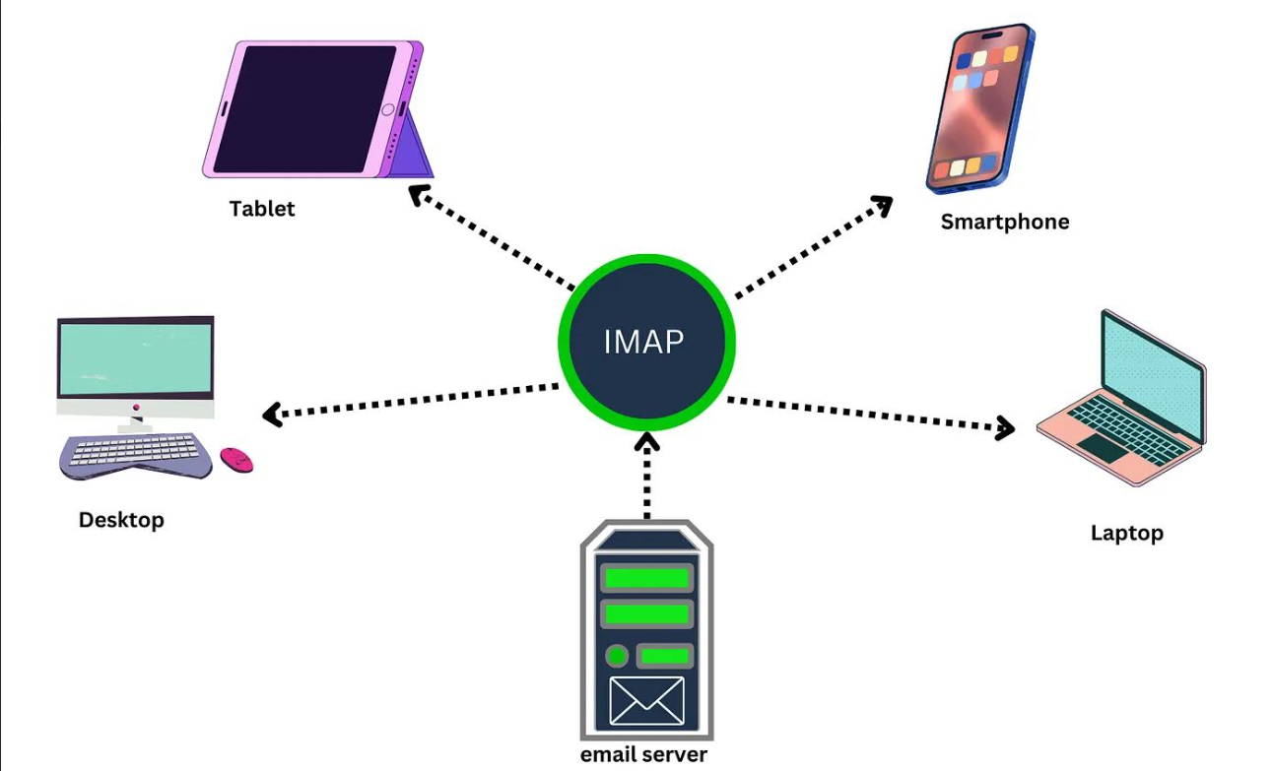
Wie funktioniert IMAP?
Verbindung zum Mailserver
E-Mails bleiben auf dem Server
Synchronisation zwischen allen Geräten
Änderungen werden sofort übernommen
4 / 8
Notes:
IMAP funktioniert so:
Zunächst baut das Gerät eine Verbindung zum Mailserver auf. Wichtig dabei ist – die E-Mails bleiben immer auf dem Server gespeichert, sie werden also nicht heruntergeladen und gelöscht.
Dadurch findet eine Synchronisation zwischen allen Geräten statt:
Egal ob Handy, Tablet oder PC – alle Geräte verbinden sich mit demselben Server.
Wenn ich zum Beispiel auf meinem Handy eine E-Mail lese oder lösche, wird diese Änderung sofort auf dem Server gespeichert.
Deshalb sehen Laptop und PC direkt danach denselben Stand.

Slide 5
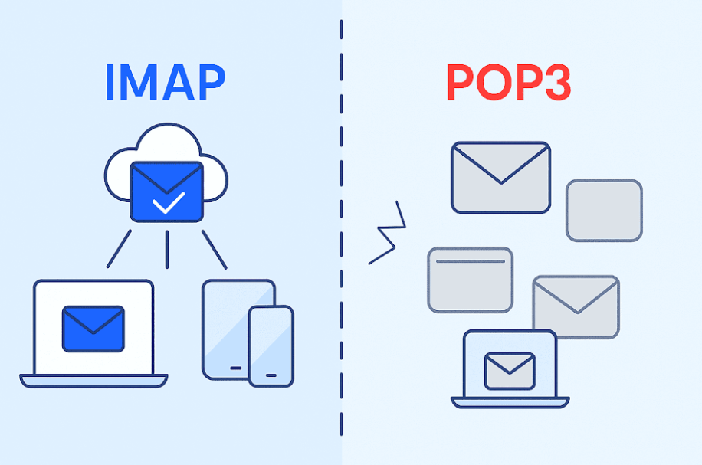
Vorteile
Nachteile
Zugriff von mehreren Geräten
E-Mails bleiben gesichert auf dem Server
Ordner werden synchronisiert
Ideal für Smartphone und PC gleichzeitig
Internetverbindung meist erforderlich
Server-Speicher kann voll werden
Etwas langsamer als POP3
5 / 8
Notes:
Ein großer Vorteil von IMAP ist, dass man von mehreren Geräten auf dieselben E-Mails zugreifen kann,
Dabei bleiben die Nachrichten auf dem Server gespeichert und die Ordner werden zwischen den Geräten synchronisiert, sodass überall derselbe Stand zu sehen ist.
zum Beispiel gleichzeitig vom Smartphone, Laptop oder PC.
Nachteil:
In den meisten Fällen braucht man eine Internetverbindung, um auf alle E-Mails vollständig zugreifen zu können. Außerdem kann der Speicherplatz auf dem Server mit der Zeit voll werden, und IMAP arbeitet teilweise etwas langsamer als POP3, weil die Daten nicht einfach nur heruntergeladen, sondern ständig mit dem Server abgeglichen werden.

Slide 6
6 / 8
Notes:
Damit kommen wir zum Vergleich zwischen IMAP und POP3

Slide 7
E-Mails bleiben auf Server
Synchronisation mehrere Geräte
Moderne Lösung
E-Mails werden meist heruntergeladen
Keine Synchronisation
Eher nur ein Gerät
Älteres Verfahren
7 / 8
Notes:
Bei IMAP bleiben die E-Mails auf dem Server und mehrere Geräte werden synchron gehalten. Deshalb gilt IMAP heute als die modernere und flexiblere Lösung.
Bei POP3 werden E-Mails meist auf ein einzelnes Gerät heruntergeladen. Dadurch gibt es normalerweise keine Synchronisation zwischen mehreren Geräten, und deshalb eignet sich POP3 eher für die Nutzung auf nur einem Gerät.

Slide 8
Zusammenfassend
IMAP verwaltet E-Mails auf dem Server.
Mehrere Geräte bleiben immer synchron.
Heute der Standard für E-Mail-Programme
8 / 8
Notes:
IMAP verwaltet E-Mails zentral auf dem Server und sorgt dafür, dass alle Geräte immer auf demselben Stand sind
und ist deshalb heute der Standard in vielen E-Mail-Programmen.

